Slide 1
Sociale problematiek – thuis- en daklozen
Periode 8 – Maatschappelijke Zorg PBSD
Les 4 – Artikel schrijven

Slide 2
Sociale problematiek
Planning van deze les:
-Welkom + A&A
-Terugblik naar de vorige les (laaggeletterdheid) (+- 5 min)
-Theorie over het schrijven van een artikel en bedenken van interviewvragen (+- 30 min)
-Groepsopdracht Vaktijdschrift (+- 45 minuten)

Slide 3
LAAGGELETTERDHEID
Waarom is taal en lezen zo belangrijk?
Notes:
Goed voor de algehele taalontwikkeling
Wakkert fantasie aan
Vergroten woordenschat
Goed voor de sociale ontwikkeling door inzicht in verschillende personages
Het verrijkt je wereld/leven

Slide 4
LAAGGELETTERDHEID
Wat is het verschil tussen ongeletterd en laaggeletterdheid?

Slide 5
LAAGGELETTERDHEID
Ongeletterd = niet kunnen lezen en schrijven (nooit geleerd)
(In Nederland zijn er 250.000 mensen ongeletterd)
Laaggeletterdheid = wel lezen en schrijven maar moeite met het begrijpen van teksten (combinaties van woorden)

Slide 6
LAAGGELETTERDHEID
Wat zijn oorzaken van laaggeletterdheid?

Slide 7
LAAGGELETTERDHEID
Oorzaken laaggeletterd:
Thuissituatie kind en zijn omgeving
Onderwijs (tempo/aandacht/uitval)
Individuele factoren:
Lich. of verst. beperkingen
Blindheid, doofheid of chronische ziekte
Leerstoornissen
Dyslexie/autisme

Slide 8
LAAGGELETTERDHEID
Wat zijn mogelijke gevolgen van laaggeletterd
en dus een sociaal probleem?
Notes:
Zin vaak van anderen afhankelijk
Ervaren meer wantrouwen naar anderen en instanties
Minder sociale contacten
Minder kans op de arbeidsmarkt
Problemen op het werk
Uit onderzoek blijkt dat laaggeletterden minder vaak vrijwilligerswerk doen
Communicatieproblemen met wanbetalen of schulden tot gevolg

Slide 9
LAAGGELETTERDHEID
Hoe kun je cliënten die laaggeletterdheid zijn begeleiden?

Slide 10
LAAGGELETTERDHEID
Laaggeletterdheid begeleiden:
- Maak het bespreekbaar
- Cliënt motiveren om goed te leren lezen
- Aanpassen aan niveau cliënt (houd rekening met laaggeletterdheid

Slide 11
Artikel schrijven
Doel van een artikel:
-Informeren: je wilt de andere informeren over een bepaald onderwerp
-Amuseren: je wilt de ander aangenaam onderhouden over een bepaald onderwerp.
-Overtuigen: je wilt de lezer van een bepaalde mening, inzicht of visie overtuigen.
….of een combi van bovenstaande.

Slide 12
Artikel schrijven
Maar hoe schrijf je een goed artikel voor het tijdschrift?

Slide 13
Artikel schrijven
Stap 1: Bepaal het onderwerp
Stap 2: Oriënteer je op het onderwerp
Stap 3: de 5W (zie vlg dia)
Stap 4: Zoek relevante informatie op (en schrijf de bron op)

Slide 14
Artikel schrijven
Stap 3: de 5W
-voor wie schrijf je het?
-waar gebeurd het?
-wanneer gebeurd het?
-waarom is dit een probleem/oplossing?
-wat wil je vertellen?

Slide 15
Artikel schrijven
De laatste stap: Maak een schrijfplan!

Slide 16
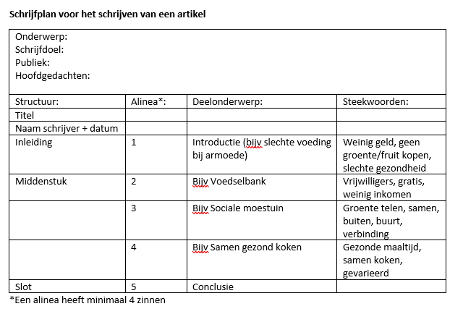
Artikel schrijven
De laatste stap: Maak een schrijfplan!

Slide 17
Artikel schrijven
De laatste stap: schrijf je artikel ☺

Slide 18
Artikel schrijven
De bron vermeld je achterin het tijdschrift bij bronvermelding.
Bronvermelding volgens APA norm.

Slide 19
Artikel schrijven
Basisregel bronvermelding van een boek:
Achternaam auteur, voorletter(s). (Jaar van uitgave). Titel: Eventuele subtitel. Plaats uitgever: Uitgever.
.
Voorbeeld:
Speet, B. (2008). De tijd van steden en staten: 1000 – 1500.
Zwolle: Waanders.

Slide 20
Artikel schrijven
Basisregel bronvermelding van een artikel uit krant of tijdschrift:
Achternaam auteur, voorletter(s) (Publicatiedatum). Titel artikel: Eventuele subtitel. Naam van tijdschrift of krant, evt. nummer, paginanummer(s).
Voorbeelden:
Adolf, S. (1 maart 2008). Nederlandse design fleurt Madrid op. NRC Handelsblad, p. 9.
Crok, M. en M. Keulemans (2010). Klimaatverandering: de tussenstand. NWT natuurwetenschap & techniek, 4, p. 24 – 33.

Slide 21
Artikel schrijven
Basisregel bronvermelding van een internetsite:
Achternaam auteur, voorletter(s) (Publicatiejaar of update). Titel van het document of de website. Geraadpleegd op dag maand jaar, adres website (altijd alleen de actieve deeplink).
Voorbeelden:
Weijer, K. (2000). Geschiedenis van het gebruik van de Schiphol-Oostbaan. Geraadpleegd op 16 april 2010. http://www.vliegoverlast.nl/archief/GeschiedenisGebruikSchipholOostbaan071200.html ?
Zwaartekracht (2010). Geraadpleegd op 16 april 2010. http://nl.wikipedia.org/wiki/Zwaartekracht .

Slide 22
Interview voorbereiden
1 Bedenk welke professional je hiervoor kunt benaderen.
2 Bedenk wat je precies wilt weten. Wat is het doel van je interview?
3 Bedenk een aantal vragen die je kunt stellen. De vragen gaan over:
4 de sociale problemen waarmee de professional te maken krijgt
5 de organisaties waarmee de professional samenwerkt
6 de wetgeving die het werken van de professional beïnvloedt. Zorg dat je genoeg vragen hebt. Bedenk ook of de vragen goed zijn. Kijk nog eens naar het doel van je interview.
7 Houd het interview. Vraag altijd toestemming voor het opnemen van het gesprek.
8 Werk de uitkomsten van het interview uit in een artikel. Probeer de antwoorden van de professional te verwoorden zoals ze zijn gezegd.

Slide 23
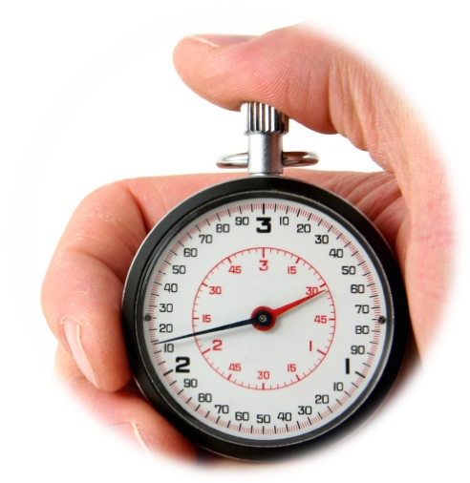
Vaktijdschrift sociale problematiek
Evidenced based
Opdracht: zoek 1 Evidenced based
Methodiek op de databank van Movisie
(https://www.movisie.nl/databank-effectieve-sociale-interventies)
Na de opdracht klassikale terugkoppeling
10 min

Slide 24
Vaktijdschrift sociale problematiek
Verdiepende opdracht:
Zoek op website over sociaal werk items over
Innovatieve onderwerpen of interventies.
Bijvoorbeeld:
Sociaal Werk Nederland
Jan Rotmans
Movisie
Nederlands Jeugd Instituut
Kennisinstituut LVB
Kennisbank Nederlandse Vereniging Gehandicaptenzorg
10 min

Slide 25
Vaktijdschrift sociale problematiek
Aan de slag met de eindopdracht:
Ga in je groep aan de slag met het bedenken
van interviewvragen en het schrijven van
een artikel of vormgeven van jullie tijdschrift
(zie ook voorbeeld).
NB plan het interview in lesweek 5 (Examenweek)
45 min

Slide 26
Sociale problematiek
Maak een tijdschrift over sociale problematiek. Het tijdschrift bevat de volgende onderdelen:
-2 artikelen over sociale problemen (met als doel informerend, amuserend of overtuigend).
-1 uitgewerkt interview met iemand uit het werkveld
-2 informerende items over een sociaal probleem gericht op methodiek, interventie of verdieping.
-2 creatieve items zoals een gedicht, tekening of puzzel over sociale problematiek.
Facultatief: 1 innovatief item over sociale problematiek.
Notes:
Ondersteuning beiden bij financiën
Wijzen op vormen van bijzondere bijstand en toeslagen
Aanmelden bij Voedsel- en kledingbank
Wijzen op voorzieningen zoals stichting Leergeld, Stichting Urgente Noden Noord Nederland, Schuldhulpverlening
Wijzen op laagdrempelige voorzieningen vanuit de gemeente
Vergroten van zelfredzaamheid
Empowerment
Regie vergroten
Chronische stress verminderen die armoede veroorzaakt door meer kennis vergroten.

